Slide 1

Презентація на тему: «Нові відкриття в фізиці за останні 2 роки»

Slide 2
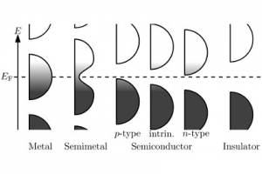
У фізиці твердого тіла напівметали - це речовини , проміжні між металами і напівпровідниками . Подібно металам , енергетичні рівні їх електронів не мають забороненої зони , тому вони проводять струм навіть при абсолютному нулі . При цьому напівметали мають дуже вузьку зону між валентними і проводять енергетичними рівнями електронів , завдяки чому з підвищенням температури їх провідність не падає , а зростає. За словами фізиків , поєднання цих якостей робить напівметали перспективними термоелектронного .
Автори нової роботи показали , що деякі зразки пластиків за рахунок упорядкування внутрішньої організації молекул перетворюються на напівметали . При цьому значно підвищується їх термоелектричний коефіцієнт , тобто зростає електрична напруга на кінцях матеріалу з різною температурою. Потенційно такий пластик можна використовувати як дешевий , простий і екологічний генератор електрики з тепла.

Slide 3
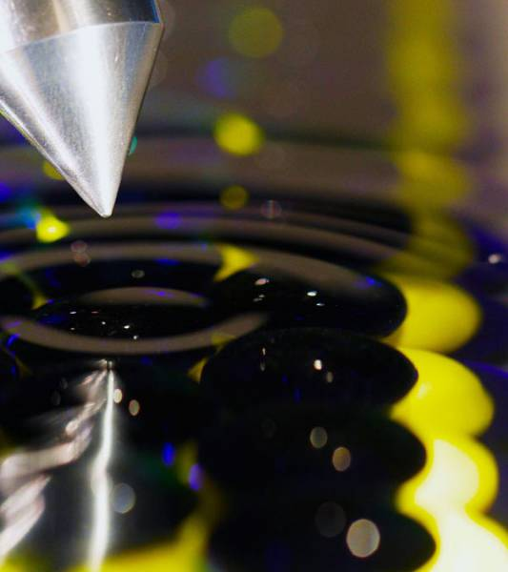
Вчені провели серію експериментів з атомним силовим мікроскопом. Цей пристрій сканує рельєф поверхні за рахунок переміщення вздовж неї особливо гострою голки (кантилевера), яка може «підстрибувати» навіть на окремих атомах. Як зразок фізики використовували селенід ніобію, NbSe2. З'єднання було вибрано за рахунок своєї шаруватої структури: раніше його активно досліджували в якості матеріалу для акумуляторних електродів, між шарами селену і ніобію добре накопичуються іони літію. Новий експеримент дозволяє краще зрозуміти природу сил тертя на мікроскопічному рівні.

Slide 4
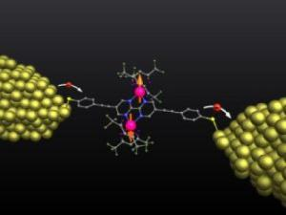
Команда фізиків досягла успіху в проведенні екстраординарного експерименту. Вони продемонстрували, як магнетизм, який зазвичай проявляється як сила між двома намагніченими об'єктами, діє в межах єдиної молекули.
Вчені знайшли, що таким чином магнетизм може бути виміряний. Магнітне стан молекули виявлялося як аномалія Кондо. Це ефект, при якому електричний опір зменшується в міру зниження температури. Ефект відбувається тільки при наявності магнетизму і, отже, може використовуватися як доказ його присутності. Водночас дослідники досягли успіху в тому, щоб включати і вимикати ефект Кондо допомогою додатка напруги.
Молекула приблизно 2 нм довжиною зберігає стабільний стан між двома металевими електродами протягом декількох днів

Slide 5
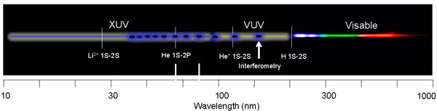
Новий спектроскопічний інструмент, створений групою з Колорадського університету, виробляє справжню сенсацію: його частота тримається в межах 0,1 Гц. Цей прилад не тільки відкриває можливості для революційних спектроскопічних вимірювань, але і являє собою зовсім новий інструмент для аттофизики - науки, що вивчає поведінку електронів в атомі на аттосекундних масштабі часів.
У далекому (VUV) і екстремальному (XUV) ультрафіолеті є багато наукових завдань, що спираються на прецизійні спектроскопічні вимірювання. Досі підходящих установок не існувало - точність спектрометричних досліджень в XUV-області була у багато мільйонів разів гірше, ніж в оптиці. Нове дослідження єдиним стрибком долає цю прірву.

Slide 6
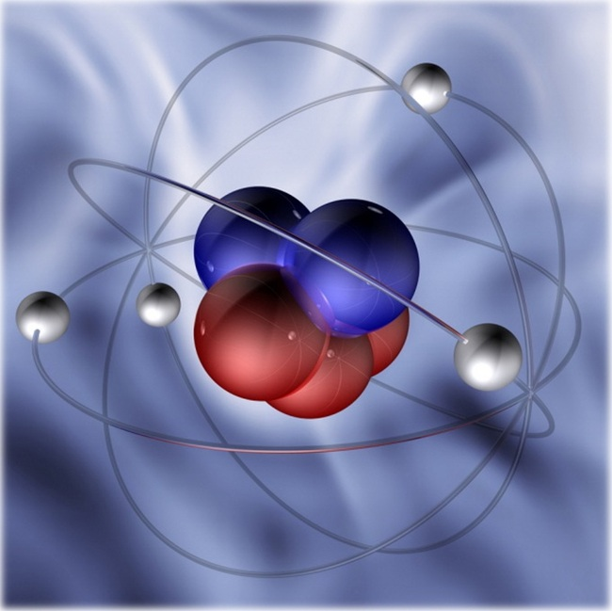
Дякую за увагу

